Slide 1
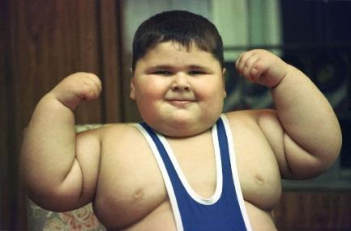
TELESNA AKTIVNOST

Slide 2
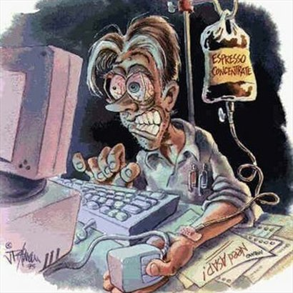
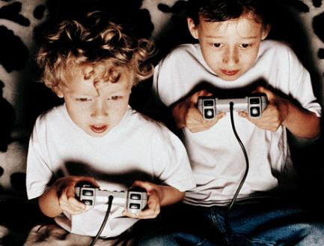
VZROKI ZA PREMAJHNO TELESNO AKTIVNOST
Tehnologija,
Drugačne življenjske vrednote,
Nezanimanje,
Stres.

Slide 3
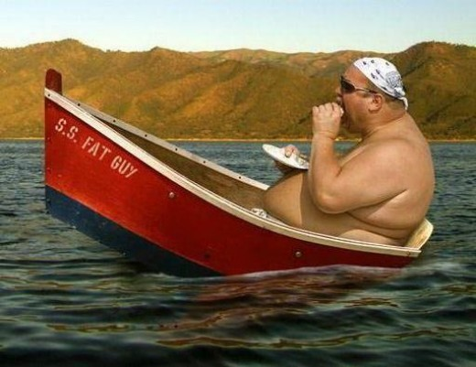
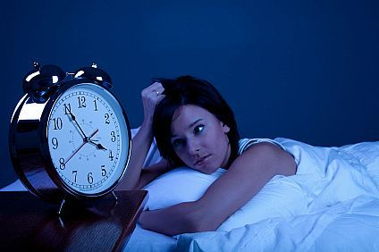
POSLEDICE PREMAJHNE TELESNE AKTIVNOSTI
Debelost
Utrujenost
Težave v prebavi
Slab spanec
Bolezni
Težave v starosti

Slide 4
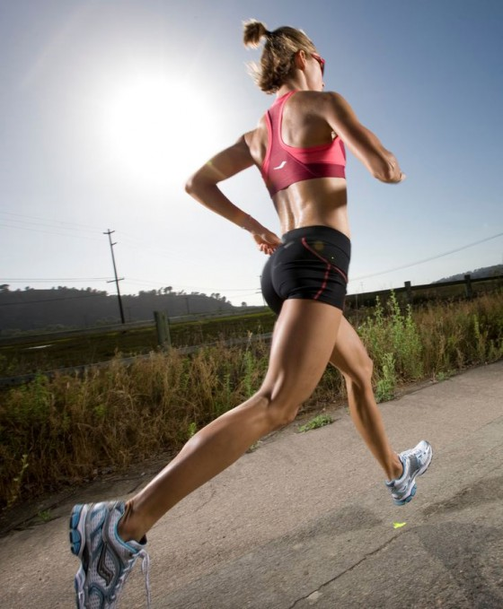
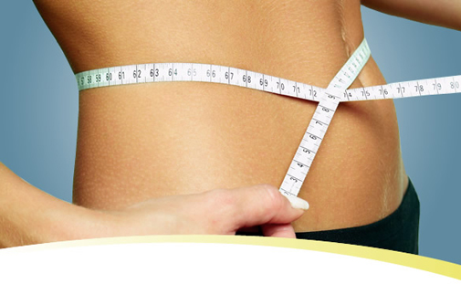
KORISTI TELESNE AKTIVNOSTI ZA ZDRAVJE
FIZIČNA AKTIVNOST–kakršno koli telesno gibanje proizvedeno s skeletnimi mišicami,
Porabljanje kalorij,
Izgubljanje ali vzdrževanje telesne teže,
Pri 30min hoje dnevno, porabimo 1050kcal v enem tednu.

Slide 5
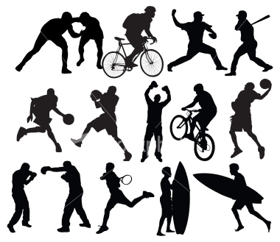
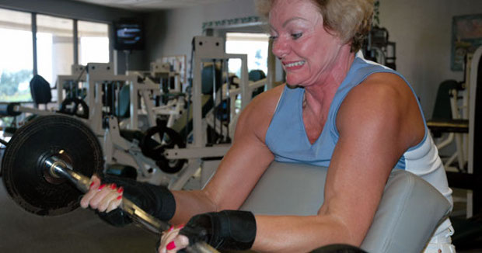
TELESNE AKTIVNOSTI
Vsak dan smo telesno aktivni vsaj pol ure,
Vsaj 2-3 krat na teden izvajamo vaje za krepitev mišic,
Pestra izbira telesnih aktivnosti (hoja, tek, plavanje, plezanje, fitnes, kolesarjenje,…),
Namesto dvigala uporabimo stopnice,
Raje hodimo kot, da se bi peljali z avtom,
. . .

Slide 6
POSLEDICE TELESNE AKTIVNOSTI
zmanjšanje tveganja srčno-žilnih bolezni,
ugoden vpliv na strjevanje krvi,
nadzorovanje krvnega tlaka,
preprečevanje zmanjševanja kostne mase – osteoporoze,
zmanjšanje stresa in občutij strahu,
povečanje psihične stabilnosti in vzdržljivosti,
ohranjanje telesne mase,
izboljšanje sladkorne bolezni pri bolnikih, ki niso odvisni od isulina.

